Slide 1
Πιθανότητες και Στατιστική
Συναρτησεισ τυχαιων μεταβλητων

Slide 2
Πυκνότητα πιθανότητας συνάρτησης δύο τυχαίων μεταβλητών
Παράδειγμα 1:
Αν η κοινή συνάρτηση πυκνότητας πιθανότητας των τυχαίων μεταβλητών Χ και Υ είναι:
$f_{XY}= \left\{\begin{matrix}k & 0≤y<x≤1 \\ 0 & αλλού\end{matrix}\right\}$
α) Να βρεθεί η τιμή της σταθεράς k.
β) Να βρεθεί η συνάρτηση πυκνότητας πιθανότητας της τυχαίας μεταβλητής Ζ=Χ+Υ

Slide 3
Πυκνότητα πιθανότητας συνάρτησης δύο τυχαίων μεταβλητών
α) $\int_{−∞}^{∞}{\int_{−∞}^{∞}{f_{XY}\left(x,y\right)dxdy=1 ⇔}}\int_{0}^{1}{\int_{0}^{x}{kdxdy=1 ⇔}}$ k$\int_{0}^{1}{xdx=1} ⟺k \frac{1}{2} ⇔k=2$
β) Βρίσκουμε αρχικά τη συνάρτηση κατανομής της τυχαίας μεταβλητής Ζ
$F_{Z}\left(z\right)=P\left(x+y ≤z\right)= \int_{−∞}^{∞}{\int_{−∞}^{y}{f_{XY}\left(x,y\right)dydx}}$
$f_{Z}\left(z\right)= \frac{dF_{Z}(z)}{dz}=\frac{d}{dz}\left[\int_{−∞}^{∞}{\int_{−∞}^{z−x}{f_{XY}\left(x,y\right)dxdy}}\right]= \int_{−∞}^{∞}{f_{XY}\left(x,z−x\right)dx}$
Επειδή
$f_{XY}\left(x,z−x\right)=2, για 0≤x≤1$
$0<z−x<x ⇔x<z<2x$

Slide 4
Πυκνότητα πιθανότητας συνάρτησης δύο τυχαίων μεταβλητών
Άρα:
$f_{XY}\left(x,z−x\right)= \left\{\begin{matrix}2 & \frac{z}{2}≤x≤z & 0≤z≤1 \\ 2 & \frac{z}{2}≤x≤z & 1≤z≤2 \\ 0 & αλλού & \end{matrix}\right\}$
Για $0≤z≤1, f_{Z}\left(z\right)= \int_{\frac{z}{2}}^{z}{2dx}=2 \left(z−\frac{z}{2}\right)=2$
Για 1$≤z≤2, f_{Z}\left(z\right)= \int_{\frac{z}{2}}^{1}{2dx}=2 \left(1−\frac{z}{2}\right)=2$ –z
$f_{Z}\left(z\right)= \left\{\begin{matrix}z & 0≤z≤1 \\ 2−z & 1≤z≤2\end{matrix}\right\}$

Slide 5
Πολυδιάστατες τυχαίες μεταβλητές
Η κοινή συνάρτηση πιθανότητας: $f_{X1X2…Xn}\left(x_{1}{,x}_{2}{,…,x}_{n}\right)=P\left(X_{1}= x_{1}, X_{2}= x_{2 },…,X_{n}= x_{n}\right)$
Περιθώρια συνάρτηση πιθανότητας: $f_{X_{i}}\left(x\right)=P\left(X_{i}=x_{i}\right)= \sum_{x_{i,j≠i}}{f_{X_{1}X_{2}…X_{n}}(x_{1},x_{2},…,x_{n})}$
Αν οι τυχαίες μεταβλητές $X_{1}, X_{2},…,X_{n}$ έχουν μέσες τιμές $μ_{1},μ_{2},{…,μ}_{n}$ τότε κάθε γραμμικός τους συνδυασμός, δηλαδή κάθε τυχαία μεταβλητή της μορφής:
$Y= \sum_{i}{c_{i}X_{i}}$ έχει μέση τιμή $μ_{Y}=\sum_{i}^{n}{c_{i}μ_{ι}}$
Οι τυχαίες μεταβλητές $X_{1}, X_{2},…,X_{n}$ λέγονται ανεξάρτητες αν
$P\left(X_{1}= x_{1})=P\left( X_{2}= x_{2 }\right)…=P(X_{n}= x_{n}\right)$
$f_{X1X2…Xn}\left(x_{1}{,x}_{2}{,…,x}_{n}\right)$ = $f_{X_{1}}\left(x\right)$ $f_{X_{2}}\left(x\right)$ $f_{X_{3}}\left(x\right)$

Slide 6
Πολυδιάστατες τυχαίες μεταβλητές
Αν οι ανεξάρτητες τυχαίες μεταβλητές $X_{1}, X_{2},…,X_{n}$ ακολουθούν κανονικές κατανομές
$X_{1}\sim N\left(μ_{1},σ_{1}^{2}\right),X_{2}\sim N\left(μ_{2},σ_{2}^{2}\right),…,X_{n}\sim N\left(μ_{n},σ_{n}^{2}\right)$
τότε κάθε γραμμικός τους συνδυασμός
$c_{1}X_{1}+c_{2}X_{2}+ …+c_{n}X_{n}= \sum_{i}^{n}{c_{i}X_{i}}$
ακολουθεί κανονική κατανομή με
μέση τιμή $\sum_{i}^{n}{c_{i}μ_{i}}$ και διακύμανση $\sum_{i}^{n}{c_{i}^{2}σ_{i}^{2}}$
Παράδειγμα 2:
Αν οι ανεξάρτητες τυχαίες μεταβλητές Χ1, Χ2 και Χ3 ακολουθούν κανονική κατανομή:
$$X_{1}\sim N\left(10,5 \right),X_{2}\sim N\left(20,7\right),X_{3}\sim N\left(8,1\right)$$
Να υπολογιστεί η πιθανότητα P($X_{1}−X_{2}+2X_{3}>11)$

Slide 7
Πολυδιάστατες τυχαίες μεταβλητές
Σύμφωνα με τις προηγούμενες διαφάνειες η τυχαία μεταβλητή R= $X_{1}−X_{2}+2X_{3}$ ακολουθεί κανονική κατανομή:
$R\sim N\left(10−20+2∗8, 1∗5+{\left(−1\right)}^{2}∗ 7+ 2^{2}∗1\right)=N(6,4^{2})$
Η αντίστοιχη της R τυποποιημένη μεταβλητή είναι η Ζ $= \frac{R−6}{4}$ και η αντίστοιχη της 11:
$\frac{11−6}{4}=1,25$
Άρα σύμφωνα με τους πίνακες της κανονικής κατανομής :
P(R>11) = P(Ζ >1,25) = 1-P(Ζ<1,25) = 1- Φ(1,25) = 1 – 0,8944 = 0,1056

Slide 8
Δείγμα – Δειγματική μέση τιμή και Διακύμανση
Ένα δείγμα μεγέθους n μιας τυχαίας μεταβλητής Χ είναι η συλλογή n ανεξαρτήτων τυχαίων μεταβλητών $X_{1}, X_{2},…,X_{n}$ με κοινή συνάρτηση πιθανότητας αυτήν της Χ.
Οι $X_{1}, X_{2},…,X_{n}$ λέγονται δειγματικές παρατηρήσεις.
Στατιστικό λέμε κάθε συνάρτηση g($X_{1}, X_{2},…,X_{n}$) των δειγματικών παρατηρήσεων ενός δείγματος μεγέθους n.
Δειγματική μέση τιμή ενός δείγματος $X_{1}, X_{2},…,X_{n}$ λέμε το στατιστικό
$$\overline{Χ}=\frac{1}{n}\left(X_{1}+X_{2}+…+X_{n}\right)= \frac{1}{n}\sum^{n}{X_{i}}$$
Και δειγματική διακύμανση:
$$S^{2}=\frac{1}{n−1}\sum^{n}{{(X_{i} − \overline{X})}^{2}}$$

Slide 9
Δείγμα – Δειγματική μέση τιμή και Διακύμανση
To Στατιστικό
$$Z= \frac{\overline{X}−μ}{σ/\sqrt{n}}$$
όπου μ,σ η μέση τιμή και η τυπική απόκλιση μιας τυχαίας μεταβλητής Χ που ακολουθεί κανονική κατανομή και $\overline{X}$ η δειγματική μέση τιμή, ακολουθεί τυποποιημένη κανονική κατανομή.
Η δειγματική μέση τιμή ενός δείγματος μεγέθους n από μία τυχαία μεταβλητή Χ, έχει μέση τιμή και διακύμανση:
$μ_{\overline{X}}=μ$και $σ_{\overline{Χ}}^{2}=\frac{σ^{2}}{n}$

Slide 10
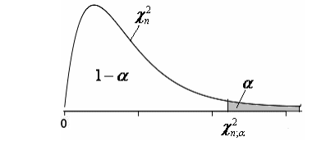
Δειγματική διακύμανση από κανονική κατανομή
Αν $X_{1}, X_{2},…,X_{n}$ ένα δείγμα n παρατηρήσεων μιας τυχαίας μεταβλητής Χ που ακολουθεί κανονική κατανομή τυπικής απόκλισης σ
$S^{2}=\frac{1}{n−1}\sum^{n}{{(X_{i}−\overline{X})}^{2}}$ η δειγματική της διακύμανση
Στατιστικό:
$\frac{\left(n−1\right)S^{2}}{σ^{2}}= \frac{1}{σ^{2}}\sum^{n}{{(X_{i}−\overline{X})}^{2}}$
Ακολουθεί κατανομή $x_{n−1}^{2}$ με n-1 βαθμούς ελευθερίας

Slide 11
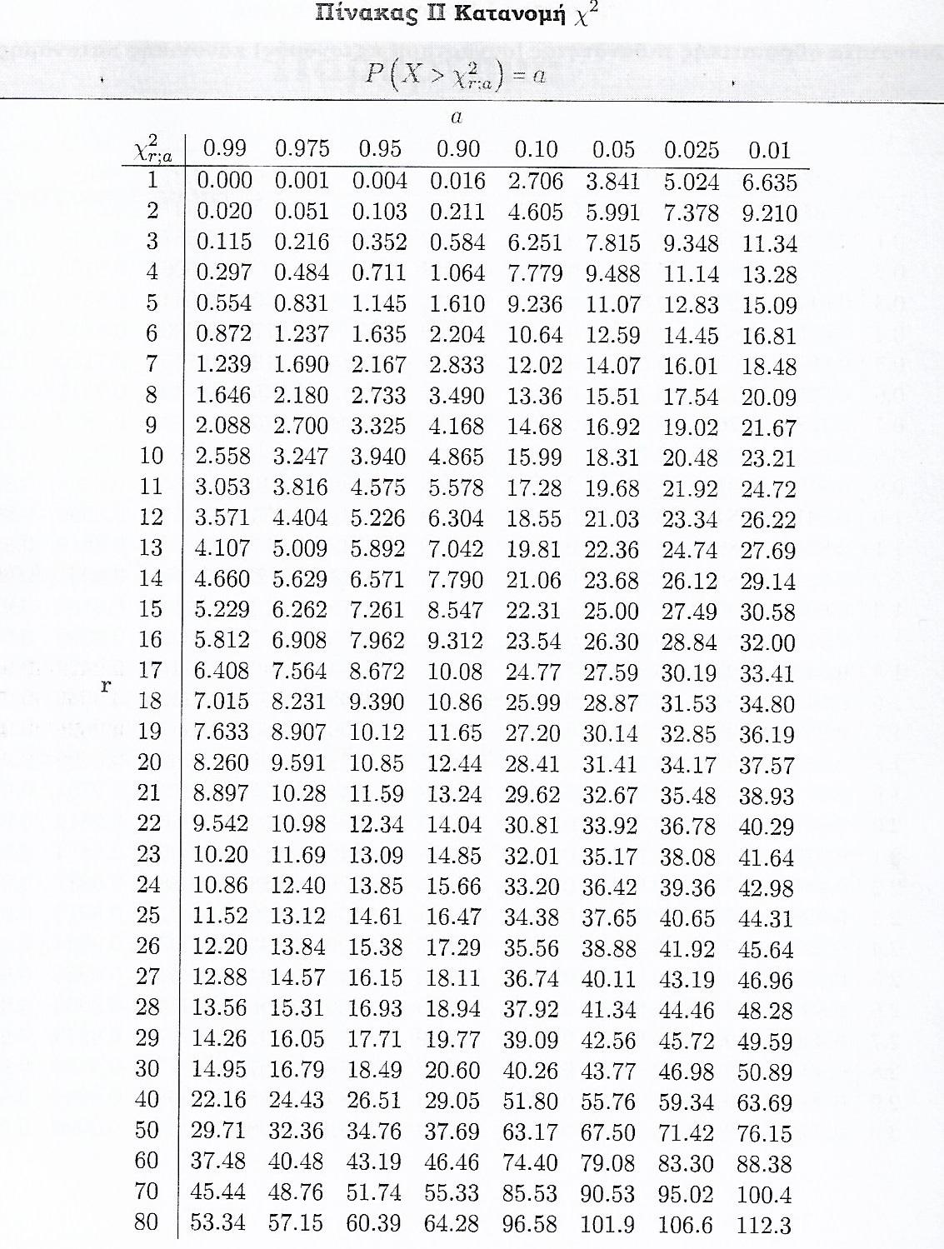
Δειγματική διακύμανση από κανονική κατανομή
Παράδειγμα: Η τυχαία μεταβλητή Χ ακολουθεί κανονική κατανομή με
μέση τιμή μ=20 και διακύμανση $σ^{2}=7.$
Να υπολογιστεί η τιμή των σταθερών β,γ και δ αν
για ένα δείγμα μεγέθους n=5 ισχύει:
α) $P(\frac{1}{7} \sum^{4}{{(X_{i}−20)}^{2}>β)=0,1}$
β) $P(\frac{1}{7} \sum^{4}{{(X_{i}−20)}^{2}≤γ)=0,95}$

Slide 12
Δειγματική διακύμανση από κανονική κατανομή
α) $P(\frac{1}{7} \sum^{4}{{(X_{i}−20)}^{2}>β)=0,1}$
U = $\frac{1}{7} \sum^{4}{{(X_{i}−20)}^{2}}$ ακολουθεί κατανομή $x_{4}^{2}$
Άρα P(U> $x_{4;0,1}^{2})=0,1 ⟺β=x_{4;0,1}^{2}=7,779$
β) P(U≤ γ) = 0,95 $⇔P\left(U>γ\right)=1−0.95=0,05 ⇔γ=9,488$

Slide 13
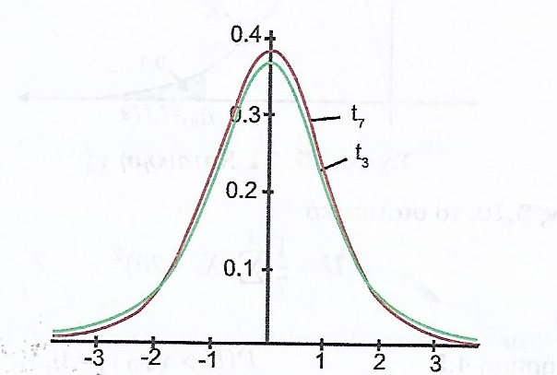
Κατανομή Student
Αν οι η τυχαία μεταβλητή Ζ ακολουθεί τυποποιημένη κανονική κατανομή Ν(0,1), η U ακολουθεί κατανομή $x_{r}^{2}$και οι Ζ και U είναι ανεξάρτητες τυχαίες μεταβλητές τότε η τυχαία μεταβλητή:
Τ= $\frac{Ζ}{\sqrt{\frac{U}{r}}}$
Έχει πυκνότητα πιθανότητας:
$$f_{X}\left(x\right)= \frac{Γ\left(\frac{r+1}{2}\right)}{\sqrt{πr}Γ\left(\frac{r}{2}\right)}\frac{1}{{(1+\frac{t^{2}}{r})}^{\frac{r+1}{2}}}$$
Και λέμε ότι ακολουθεί κατανομή $t_{r}$ ή Student με r βαθμούς ελευθερίας.

Slide 14
Κατανομή Student
Παράδειγμα
Για την τυχαία μεταβλητή Τ, που ακολουθεί κατανομή $t_{9}$ να υπολογιστεί η τιμή των σταθερών $t_{1}$, $t_{2},t_{3},t_{4}$ και $t_{5 }αν:$
α) P(T>$t_{1}$)=0,1 β) P(T$≤t_{2})=0,975$
γ) P(T<$−t_{3}$)=0,05 δ) P(T$≥−t_{4})=0,99$
ε) P($\left|Τ\right|>{ t}_{5}$)=0,05

Slide 15
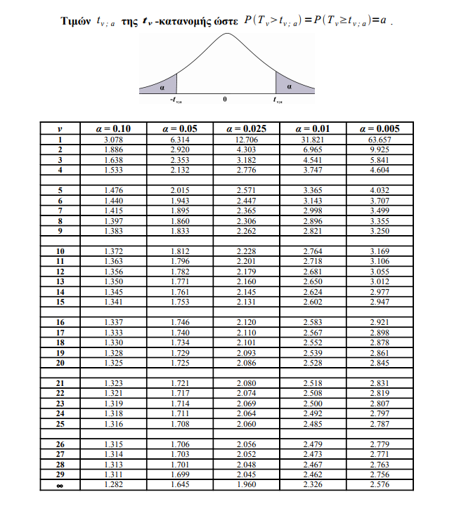
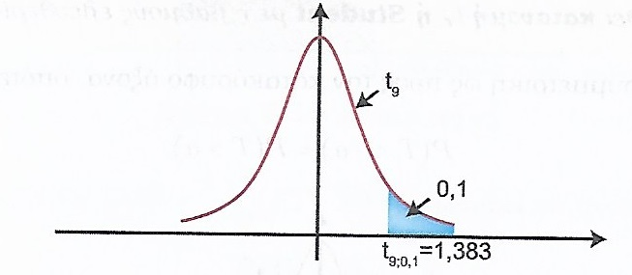
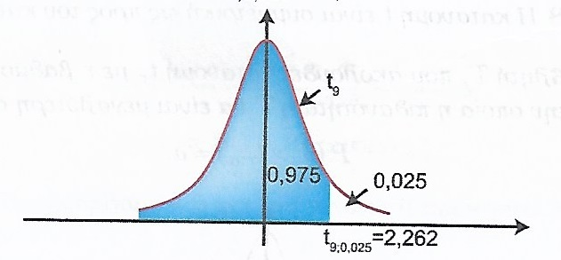
Κατανομή Student
a) $t_{1}$ = $t_{9;0,1}=1,383$
b) P(T>$t_{2}$)=1 – P(T${≤t}_{2})$= 1-0,975$=0,025$
Άρα $t_{2}$ = $t_{9;0,025}=2,262$

Slide 16
Κατανομή Student
c) P(T<$−t_{3}$)= P(T> $t_{3}$)
P(T<$−t_{3}$)= 0,05$⇔$ P(T> $t_{3}$) =0,05
$t_{3}$ = $t_{9;0,05}=1,833$
d) P(T$≥−t_{4}$)= P(T $≤t_{4}$)
P(T$>t_{4}$) = 1 – P(T $≤$ $t_{4}$) = 1 - P(T$≥−t_{4}$)= 1-0,99 = 0,01
$t_{4}$ = $t_{9;0,01}=2,821$
e) P(T$>t_{5}$) = $\frac{1}{2}$ P($\left|Τ\right|>{ t}_{5})= \frac{0,05}{2}$ = 0,025
$t_{5}$ = $t_{9;0,025}=2,262$

Slide 17
Κεντρικό Οριακό Θεώρημα
Αν οι ανεξάρτητες παρατηρήσεις $X_{1}, X_{2},…,X_{n}$ ενός δείγματος μεγέθους n από ένα πληθυσμό με οποιαδήποτε κατανομή έχουν μέση τιμή μ και διακύμανση $σ^{2}$, τότε η τυχαία μεταβλητή
Υ= $X_{1}+X_{2}+…+X_{n}$
Ακολουθεί κανονική κατανομή με μέση τιμή:
Υ= $X_{1}+X_{2}+…+X_{n} ∼N\left(nμ,nσ^{2}\right)$
ή ισοδύναμα η δειγματική μέση τιμή:
$$\overline{X}= \frac{X_{1}+X_{2}+…+X_{n}}{n}$$
$$\overline{X}∼Ν\left(μ,\frac{σ^{2}}{n}\right)$$

Slide 18
Κεντρικό Οριακό Θεώρημα
Παράδειγμα:
Αν $X_{1}, X_{2},…,X_{60}$ οι παρατηρήσεις από ένα τυχαία επιλεγμένου δείγματος μεγέθους 60 από ένα πληθυσμό που ακολουθεί ομοιόμορφη κατανομή στο (0,1), να υπολογιστούν:
α) Η P(X1+X2+…+ X60 <28)
β) Η πιθανότητα η δειγματική μέση τιμή να είναι μεγαλύτερη του 0,55

Slide 19
Κεντρικό Οριακό Θεώρημα
α) P(X1+X2+…+ X60 <28)
Σύμφωνα με το κεντρικό οριακό θεώρημα η τυχαία μεταβλητή:
Y = $X_{1}+X_{2}+…+X_{60}$
Ακολουθεί κανονική κατανομή με μέση τιμή και διακύμανση:
μ = 60 Ε($Χ_{i})$
$σ^{2}=60 Var(X_{i})$
Άρα $Υ ∼Ν\left(60∗\frac{1}{2}, 60∗\frac{1}{12}\right)=Ν(30,5)$
$Ζ= \frac{Υ−30}{\sqrt{5}} ⇔z= \frac{28−30}{\sqrt{5}}=−0,894$
P(Y<28) = P(Z<-1) =1 –Φ(0,894) = 0,187

Slide 20
Κεντρικό Οριακό Θεώρημα
β) Σύμφωνα με το κεντρικό οριακό θεώρημα, η δειγματική μέση τιμή $\overline{Χ}$ ακολουθεί κανονική κατανομή με μ=Ε$(Χ_{i})$=0,5 και διακύμανση: $σ^{2}=\frac{Var(X_{i})}{60}= \frac{\frac{1}{12}}{60}=0,0014$
Η αντίστοιχη της $\overline{Χ}$ τυποποιημένη κανονική μεταβλητή είναι η:
$Z= \frac{\overline{Χ} −0,5}{\sqrt{0,0014}}=\frac{\overline{Χ} −0,5}{0,034}$
Και η αντίστοιχη της 0,55 τιμή της είναι :
$z= \frac{0,55−0,5}{\sqrt{0,0014}}=−1,33 ⇔P(\overline{Χ} −0,5$5) = P(Z>-1,33) = Φ(1,33) = 0,9082

Slide 21
Προσεγγίσεις διακριτών κατανομών
Αν μια τυχαία μεταβλητή Χ ακολουθεί διωνυμική κατανομή με παραμέτρους n και p, όπου το n είναι μεγάλο, τότε προσεγγιστικά η Χ ακολουθεί κανονική κατανομή με μέση τιμή μ=np και διακύμανση
$σ^{2}=np\left(1−p\right),$
$$X∼N(np,np\left(1−p\right))$$
Όταν για τον υπολογισμό πιθανοτήτων της μορφής $P(a≤X≤b)$ για μια διακριτή μεταβλητή Χ που ακολουθεί διωνυμική κατανομή, χρησιμοποιούμε την προσέγγιση της με μια συνεχή κατανομή, πρέπει να κάνουμε τη διόρθωση συνέχειας κατά την οποία προσθέτουμε το 0,5 στο β και αφαιρούμε το 0,5 από το α.
Αν μία τυχαία μεταβλητή Χ ακολουθεί κατανομή Poisson με μέση τιμή λ ($X∼Po(λ))$ όπου το λ είναι μεγάλο, τότε προσεγγιστικά ακολουθεί κανονική κατανομή με μέση τιμή μ=λ και διακύμανση $σ^{2}=λ$
$X∼N(λ,λ)$

Slide 22
Προσεγγίσεις διακριτών κατανομών
Παράδειγμα:
Ρίχνουμε ένα ζάρι 200 φορές. Να υπολογιστεί η πιθανότητα η ένδειξη του ζαριού να είναι πέντε ή έξι μεταξύ 55 και 65 φορές.
Τυχαία μεταβλητή : “αριθμός ρίψεων στις 200 στις οποίες προκύπτει πέντε ή έξι”
Ακολουθεί διωνυμική κατανομή με παραμέτρους : n=200 και p = $\frac{2}{6}= \frac{1}{3}$
np = 200*$\frac{1}{3}$ = 66,5 >5 και np(1-p) = 200 *$\frac{1}{3}∗\frac{2}{3}=44,4>5$
Άρα θα προσεγγίσουμε αυτή την κατανομή με μια κανονική κατανομή.

Slide 23
Προσεγγίσεις διακριτών κατανομών
Άρα: $P\left(55≤X≤65\right)⇔P(54,5≤X≤65,5)$
Z = $\frac{X −66,6}{\sqrt{44,4}}= \frac{X −66,6}{6,66}⇔ \frac{54,5 −66,6}{6,66}=−1,817 και \frac{65,5 −66,6}{6,66}=−0,165$
$P\left(54,5≤X≤65,5\right)=P(−1,817$ < Z < $−0,165$) = Φ($1,817$) – Φ(0,165) = 0,4

Slide 24
Ασκήσεις
Δύο παίχτες Α και Β παίζουν το εξής παιχνίδι:
Ρίχνουν ένα ζάρι και αν η ένδειξη είναι 1,2 ή 3, τότε ο Α δίνει στον Β 1,2 ή 3 ευρώ αντίστοιχα. Αν η ένδειξη είναι 4,5 ή 6 τότε ο Β δίνει στον Α 3,2 ή 1 ευρώ αντίστοιχα. Να υπολογιστεί η πιθανότητα σε 50 ρίξεις:
Ο Α να κερδίσει τουλάχιστον 19 ευρώ.
Ο Β να κερδίσει το πολύ 25 ευρώ.

Slide 25
Ασκήσεις
Η τυχαία μεταβλητή:
$X_{i}$: το κέρδος του παίχτη Α στην i-ρίξη
Παίρνει τις τιμές -3,-2,-1,1,2,3 με ίσες πιθανότητες $\frac{1}{6}$ και η τυχαία μεταβλητή
Υ: το κέρδος του παίχτη Α στις 50 ρίξεις είναι Y = $X_{1}$ + $X_{2}$+… + $X_{50}$
Λόγω κεντρικού θεωρήματος:
$μ_{Y}=50E(X_{i}$) και Var(Y) = 50Var($X_{i}$)
$E(X_{i}$) = $\frac{1}{6}\left(−3+\left(−2\right)+\left(−1\right)+1+2+3\right)=0$
$μ_{Y}=50E(X_{i}$) = 0

Slide 26
Ασκήσεις
Var$(X_{i}$) =$E({X_{i}}^{2}$) – ${\text{(}{E(X}_{i})\text{)}}^{2}=\frac{1}{6}\left({(−3)}^{2}+{\left(−2\right)}^{2}+{\left(−1\right)}^{2}+1^{2}+2^{2}+3^{2}\right) −0= \frac{14}{3}$
Var$(Y$) = 50 * $\frac{14}{3}$ =233,3
Η αντίστοιχη της Υ τυποποιημένη μεταβλητή είναι :
$Z= \frac{Y−0}{\sqrt{233,3}}= \frac{Y}{15,28}$
Οπότε για 17 ευρώ: $z= \frac{17}{15,28}=1,11$, η ζητούμενη πιθανότητα είναι :
$P\left(X≥17\right)=P\left(Z≥1,11\right)=1 −Φ\left(1,11\right)=1−0,0864=0,136$

Slide 27
Ασκήσεις
b) Η πιθανότητα να κερδίσει ο Β το πολύ 25 ευρώ είναι ίση με την πιθανότητα να χάσει ο Α το πολύ 25 ευρώ, δηλαδή:
P(-25<Y<0)
Για την τυποποιημένη μεταβλητή Ζ του προηγούμενου ερωτήματος:
$\frac{0}{15,28}=0 και \frac{−25}{15,28}=−1,64$
P(-25<Y<0) = P(-1,64<Z<0) = Φ(1,64) + Φ(0) - 1 = 0,95 + 0,5 -1 =0,45

Slide 28
Ασκήσεις
Η αντοχή μιας γέφυρας θεωρείται μεταβλητή κανονικής κατανομής και από αξιόπιστα πειράματα έχουμε συλλέξει τα εξής στοιχεία για την τιμή της:
$α_{1}=5$, $α_{2}=4,α_{3}=4.2,α_{4}=4.8$, $α_{5}=4.6 και$ $α_{6}=5$.3
Αν το βάρος ενός οχήματος είναι τυχαία μεταβλητή $B ∼N \left(0.7,0.1\right)$ ποιος μπορεί να είναι ο μέγιστος αριθμός οχημάτων που θα βρίσκονται πάνω στην γέφυρα ώστε να εξασφαλίζεται επίπεδο ασφαλείας 98%?

Slide 29
Ασκήσεις
Από τα δεδομένα, η δειγματική μέση τιμή είναι:
$\overline{x}= \frac{α_{1}+α_{2}+…+α_{6}}{6}=4,65$
Και η δειγματική διασπορά:
$s^{2}= \frac{{(\overline{x}−α_{1})}^{2}+…+ {(\overline{x}−α_{6})}^{2}}{6−1}=0,239$
Η ασφάλεια της γέφυρας όταν πάνω βρίσκονται λ οχήματα είναι:
P = P(A-($B_{1}+ B_{2}+ …+B_{λ})≻0)$ και μεταβλητή Ζ = A-($B_{1}+ B_{2}+ …+B_{λ})$

Slide 30
Ασκήσεις
Ε(Ζ) = $\overline{x}−λμ ⇔\text{Ε}\text{(}\text{Ζ}\text{)}$ =4,65 – λ*0.7
Var(Z) = Var(A)+Var($B_{1})+ …+$Var($B_{λ})=0,239+0,1λ$
$σ_{z}= \sqrt{Var(Z)}= \sqrt{0,239+0,1λ}$
Άρα: $P\left(Z>0\right)=0,98 ⟺1 −P\left(Z<0\right)=0,98 ⇔Φ \left(−\frac{Ε\left(Ζ\right)}{σ_{z}}\right)=0.02 ⟺$
$⇔\frac{−Ε\left(Ζ\right)}{σ_{z}}= Φ^{−1}\left(0,02\right)$
$Φ^{−1}(0,02)$ = - $Φ^{−1}\left(0,98\right)⟶Φ\left(2,06\right)=0,98 ⟶ Φ^{−1}\left(0,98\right)$ =2,06
$\frac{0,7λ −4,65}{\sqrt{0,239+0,01λ}}=−2,06 ⟺λ= …$

Slide 31
Ασκήσεις
Ο χρόνος αλλαγής λαδιών σε ένα συνεργείο ακολουθεί κανονική κατανομή με μέση τιμή 19,4 λεπτά και τυπική απόκλιση 2 λεπτά. Να υπολογιστεί η πιθανότητα ένας μηχανικός να κάνει 24 αλλαγές λαδιών σε 8 ώρες.
Αν $Χ_{1}… Χ_{24}$ οι χρόνοι αλλαγής λαδιών τότε η τυχαία μεταβλητή του συνολικού χρόνου των 24 αλλαγών θα είναι:
$X= \sum_{i=1}^{24}{X_{i}}$
M=24*$μ_{i}=24∗19,4=465,6$ και $Var\left(X\right)=24∗4=96 → σ_{Χ}= \sqrt{96}=9,8$
P(Χ<8) = $Φ\left(\frac{465,6 −480}{9,8}\right)=Φ\left(−1,5\right)=1 −Φ\left(1,5\right)=0,0668$

